Slide 1

CRM a atribuce
Data!
Ing. Michal Stoklasa, Ph.D.
E-marketing

Slide 2
Obsah přednášky
1 Řízení vztahů se zákazníky.
2 Atribuce.
Notes:
csvukrs

Slide 3
1 Řízení vztahů se zákazníky (CRM)
CRM zahrnuje pracovníky, podnikové procesy a technologii IS/ICT, s cílem maximali-zovat loajalitu zákazníků a v důsledku toho ziskovost podniku (Vodáček a Vodáčková, 2004).
Podle Lehtinena (2007, s. 18) se CRM objevilo spolu s rozvojem marketingu, který se postupně stal více osobní, až se proměnil v přímý marketing zákazníků, také známý jako one-to-one (jeden-na-jednoho) marketing zaměřující se na jednotlivé zákazníky.
Proto implementace CRM vyžaduje, aby firmy změnily svůj pohled na marketing.

Slide 4
Řízení vztahů se zákazníky (CRM)
Transakční marketing se stává minulostí a nový trend je vztahový marketing, který je definován Dohnalem (2002, s. 32) jako: proces identifikace, udržování, zlepšování, a je-li to nutné i včasného ukončení ekonomických vztahů se zákazníky a dalšími zúčastněnými subjekty k vzájemnému prospěchu všech zúčastněných stran, kterého je dosaženo vzájemným plněním po-vinností a hodnot.
Je to posun od produktově orientované firmy k tržně zaměřené.
Prospěch pro účastníky vztahu je obousměrný.

Slide 5
Od ERP k CRM
CRM systémy se vyvinuly na základě ERP systémů. V praxi si to můžeme představit tak, že ERP prošlapalo CRM cestu v rámci technického zabezpečení, CRM pak přineslo posun i v chápání jako celopodnikové filozofie.
Buttle (2009, s. 3 a 22) Systémy CRM jsou nejčastěji děleny na tři základní části – analytické CRM, operativní a kolaborativní CRM.

Slide 6
Části CRM
V případě analytických CRM se jedná o vyhodnocování klientských dat, o modelování a predikci chování zákazníků či zjišťování míry jejich spokojenosti apod.
Operativní CRM se zabývá podporou samotného kontaktu se zákazníky a automatizací zákaznických procesů.
Informace z operativního CRM jsou snadno dostupné každému zaměstnanci prostřednictvím kolaborativního CRM, které umožňuje podnikům fungujícím kolem jednoho distribučního kanálu, stejně jako všem oddělením v podniku, spolupracovat a sdílet informace o zákaznících (Dohnal, 2002, s. 66-64).

Slide 7
Současné CRM – v cloudu!
Přechod na CRM také značně ulehčily tzv. cloudové služby, kdy firma nemusí vlastnit žádný hardware ani software a jen si platí paušál za využití této služby. Existuje několik variant, nejvyužívanější jsou: Infrastructure as a Service (IaaS) – objednání infrastruktury jako služby, Platform as a Service (PaaS) – platforma jako služba, Software as a Service (SaaS) – software jako služba. Právě poslední jmenovaná varianta nabízí možnost používat CRM systém v jakémkoliv webovém prohlížeči, lze ji tedy spravovat od počítače, ale i z tabletu nebo mobilního telefonu. Díky nízké nebo nulové ceně tyto systémy pronikly do řady firem.
Typickým představitelem výhod cloudového řešení CRM je na českém trhu třeba Ray-net CRM.

Slide 8
Budování důvěry
Důvěru lze budovat na základě následujících informací (Řezníček a Procházka, 2014, s. 49-50):
  Kdo jsme?
  V čem jsme unikátní?
  Proč by měl návštěvník od nás nakupovat nebo se o nás zajímat?
  Můžeme nějak dokázat reference?
  Jsme schopni poskytnout odpovědi na zákazníkovy otázky?
  Máme sociální sítě?
  Jaká jsou naše pravidla, zásady?

Slide 9
Bezpečnost na internetu 1 (Kožíšek a Písecký, 2016, s. 36-130)
Sociální inženýrství – jedná se o postup, kdy je s jedincem manipulováno k pro-vedení určité akce nebo získání určité informace. V rámci internetu není kontakt osobní, může být náhodný nebo cílený. Příkladem by zde mohlo být třeba spamování ve formě prince z Nigerie, který vám chce poslat své bohatství, stačí se jen zaregistrovat/poslat peníze/poslat údaje/kliknout na odkaz (ten stáhne mallware, vir, keylogger atd.) apod. Používáme-li také e-mailing, musíme si dávat pozor, aby si nás zákazníci s nějakou takovou akcí omylem nespletli (např. v předmětu mít „dovolená Nigerie“ může pro cestovní kancelář v období těchto spamů mít negativní dopad na jejich kampaň). Další pro nás nebezpečným chováním je tvorba falešných profilů, stránek, skupin apod., které mohou třeba komentovat/sdílet/lajkovat naše příspěvky na sociálních sítích, my s nimi půjdeme do kontaktu a později je stránka/skupina přejmenována a použita pro negativní akce.

Slide 10
Bezpečnost na internetu 2 (Kožíšek a Písecký, 2016, s. 36-130)
Kyberšikana – je to chování, které má za úkol vyvést z rovnováhy, ublížit, za-strašit nebo jinak ohrozit oběť za pomoci moderních informačních technologií. Tento jev se nás v businessu pravděpodobně nebude týkat, může se nás týkat ale věc podobná, a sice tzv. trolling, který může přerůst až v šikanu naší firmy např. na sociálních sítích. Dohledat konkrétní definici trollingu je obtížné, proto si jej zde popíšeme jako stranu, která se snaží dělat si z někoho legraci na jeho účet. V českých podmínkách vtipného národa si buďte jisti, že jakoukoliv chybu v textu uděláte, někdo si z vás vystřelí a bude ji komentovat. Protože jsme online, chytne se toho zpravidla další zástup trollů, kteří vás budou bombardovat. Konečným důsledkem může být až kyberšikana.

Slide 11
Bezpečnost na internetu 3 (Kožíšek a Písecký, 2016, s. 36-130)
Kybergrooming – je cílené chování za účelem vyvolání pocitu důvěry, který povede ke zneužití nebo vylákání na schůzku. Opět by se nás v businessu zřejmě nemělo týkat, pokud se nejedná např. o tvorby profilů osobnosti, kde si musíme dávat pozor, abychom nepoužívali texty/grafiku, které by připomínaly profily pro kybergrooming.

Slide 12
Bezpečnost na internetu 4 (Kožíšek a Písecký, 2016, s. 36-130)
Závadné SMS – jedná se o šíření závadného obsahu pomocí SMS, MMS, nebo obecně mobilních zařízení. Častý je sexting, zasílání nahých fotek apod. V businessu budeme pravděpodobně řešit u našich zaměstnanců v rámci PR, např. časté je v rámci vztahů na pracovišti, nebo třeba při medializaci skandálu nějakého vysoce postaveného zaměstnance musíme být schopni v rámci krizové situace tuto akci ustát.

Slide 13
Bezpečnost na internetu 5 (Kožíšek a Písecký, 2016, s. 36-130)
Stalking – lze přeložit jako pronásledování. Nás se nebude týkat pravděpodobně jeho běžná forma, tedy že si oběť vyhlédne pachatel a sleduje ji doslova na kaž-dém kroku, ale pokud se náš projekt/kanál/cokoliv stane dostatečně úspěšné a my v komunikaci s naší cílovkou budeme úspěšní, můžeme takové chování v ně-kom vyvolat. Ve vztahu k zákazníkovi bychom se měli chovat tak, abychom od něj získali pro nás důležitá data, ale aby to nepřipomínalo třeba právě stalking.

Slide 14
Bezpečnost na internetu 6 (Kožíšek a Písecký, 2016, s. 36-130)
Podvody – trestní zákoník definuje podvod jako čin uvedení v omyl a tím zís-kání obohacení, může se také jednat o zamlčení podstatné skutečnosti, způsobení škody. Zde se pravděpodobně setkáme s falešnými e-shopy a inzeráty, které se mohou např. vydávat za nás nebo naši konkurenci a tím nám způsobit škodu.

Slide 15
Bezpečnost na internetu 7 (Kožíšek a Písecký, 2016, s. 36-130)
Phishing – je podvodná technika, která je založena na získávání údajů. Jedná se např. o hesla, platební karty, osobní údaje apod. Spotřebitelé jsou ostražití, ale phishing je zpravidla tak dobře proveden, že nemají šanci jej včas rozpoznat. Příkladem mohou být velmi pravidelné emaily, které dostáváte od správců naší univerzitní sítě, abyste ignorovali některé emaily spadající do kategorie phishingu, které se z vás snaží dostat přihlašovací údaje.

Slide 16
2 Atribuce
Atribuce je sociálně-psychologický pojem označující nevnímání události jako úplně náhodné dění, přičemž lidé podléhají tendenci připisovat věcem významy tj., mít potřebu věcem rozumět a vysvětlovat si je.
Notes:
csvukrs

Slide 17
Atribuce
Meření úspěšnosti online aktivit (kampaní)
Kanály
Zdroje
Konverze
Konverzní trasa
Google Analytics
Notes:
csvukrs

Slide 18
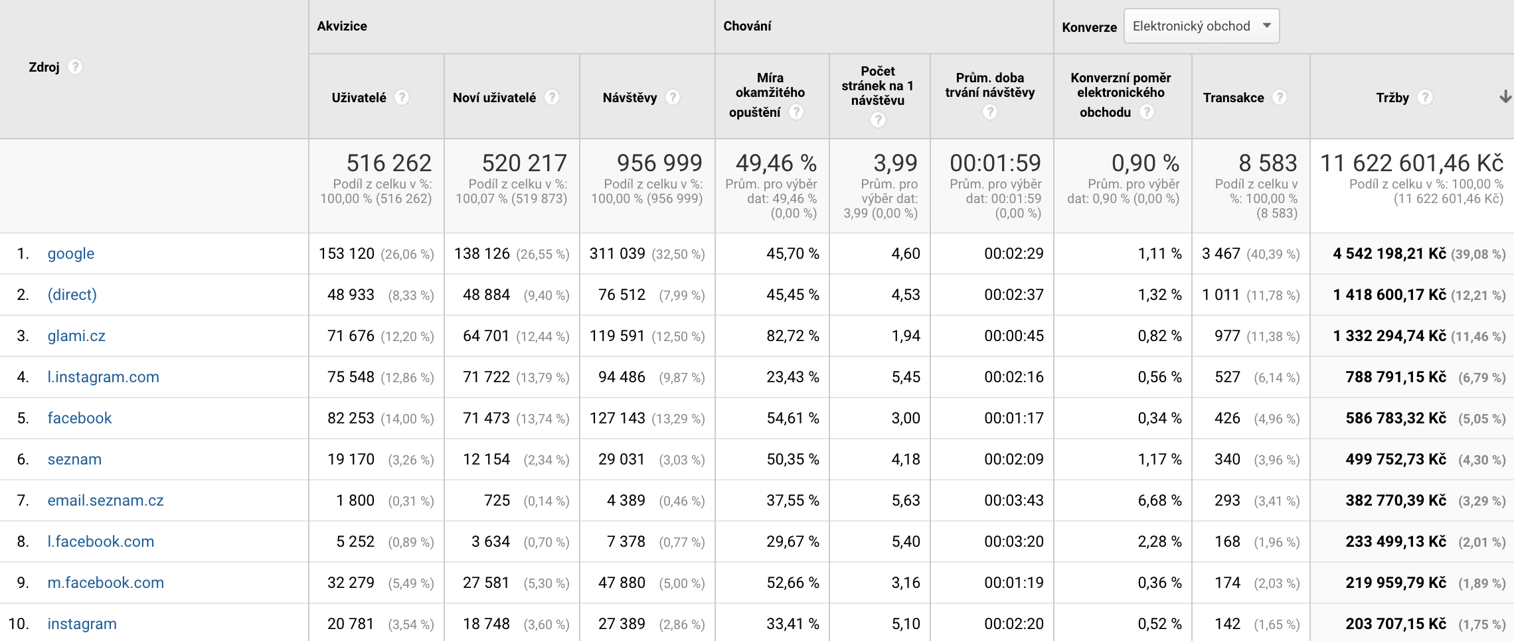
Kanály

Slide 19
Zdroje

Slide 20
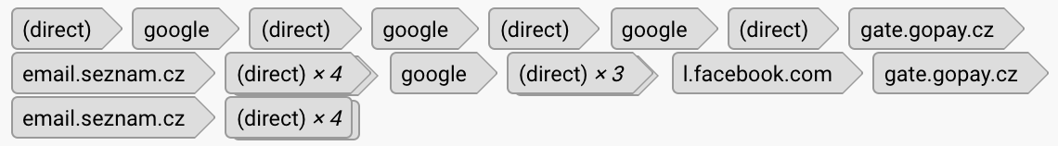
Konverzní trasa

Slide 21
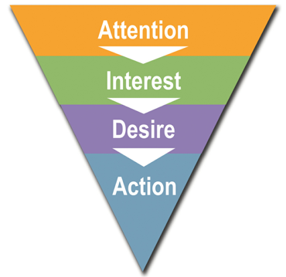
Nákupní chování

Slide 22
Atribuční modely
Poslední interakce
První interakce
Lineární model

Slide 23
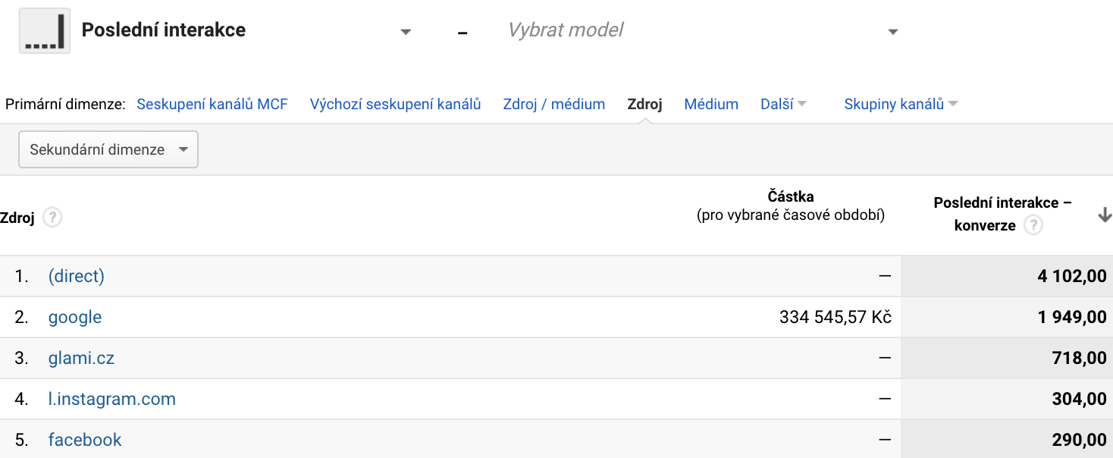
Poslední interakce

Slide 24
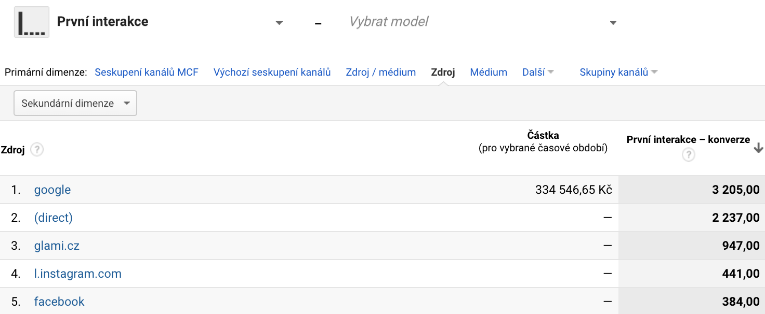
První interakce

Slide 25
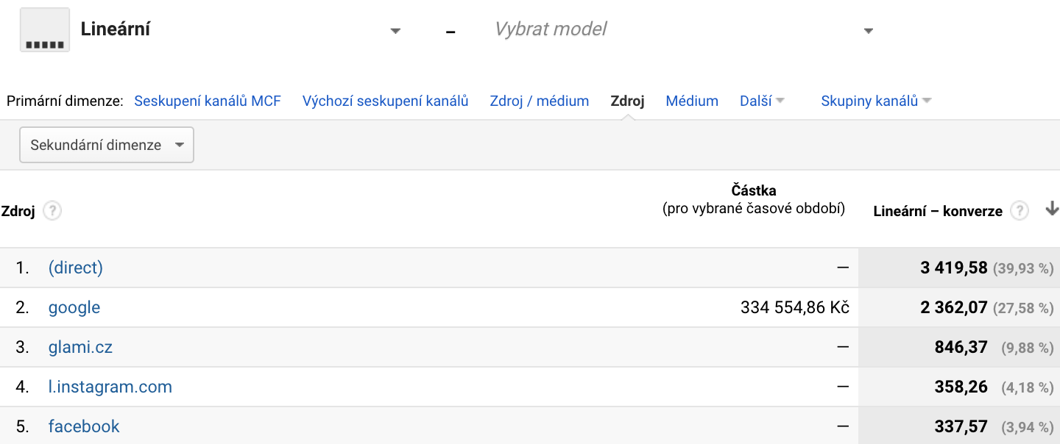
Lineární model

Slide 26
Závěry
Direct – Zákazník jde na jistotu.
Google PPC – Nejvíce konverzní placený kanál
Glami.cz – Srovnání zboží, předání informací.
Sociální sítě – Oslovení zákazníka, budování povědomí.

Slide 27
Doporučení
Nespoléhat na jeden kanál.
Diverzifikace rizika.
Průběžné sledování výkonu jednotlivých kanálů.
ROAS – Return On Advertising Spend.

Slide 28
Konec prezentace
Děkuji za pozornost ☺

